Slide 1
Творческая работа «Мой дедушка- ветеран Великой Отечественной войны»
Муниципальное казенное общеобразовательное учреждение
Ханты-Мансийского района
«Средняя общеобразовательная школа с.Нялинское имени Героя Советского Союза В.Ф.Чухарева»
Выполнила
Аксенова Елизавета Павловна , 11 лет
Ученица 5 класса
с.Нялинское, 2019 г.

Slide 3
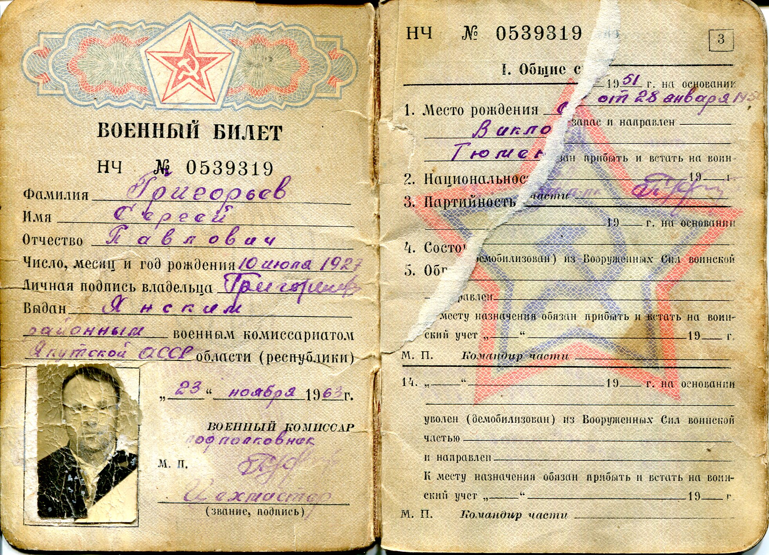
Григорьев Сергей Павлович
Военный билет стр 1

Slide 4
Я хочу рассказать о своем дедушке, Григорьеве Сергее Павловиче, ветеране Великой Отечественной войны. Он родился 10 июня 1927 г. в крестьянской семье в деревне Чебалкей, неподалеку от города Ишима. Его отец, Григорьев Павел, был председателем колхоза, мать домохозяйкой. Большая семья - семеро детей. Люди жили, работали, строили планы, но война внесла свои коррективы. Холодным ветром ворвалась она в судьбы людей. Два старших брата, Василий и Михаил Григорьевы, а также их отец ушли на фронт.

Slide 5
На плечи нашего дедушки, тогда еще паренька в четырнадцатилетнем возрасте, легла тяжелая доля трудовых тыловых будней. Работал в колхозе, сеял хлеб, пас лошадей, помогал по хозяйству в семье. Беда не обошла их семью, как и многие семьи в военное лихолетье, – пришли похоронки на брата Василия и на отца. Когда нашему дедушке исполнилось 17 с половиной лет, он был призван в армию. Полгода военной подготовки в учебной части в городе Ялуторовске. Был зачислен стрелком в Запасный стрелковый полк в октябре 1944 года, в ноябре принял присягу, а с августа 1946г. стал командиром пулемётного отделения в звании младшего сержанта. Ни разу не был ранен.

Slide 6
Война с Германией подходила к концу, но Япония держала в напряжении восточные рубежи нашей страны. Дедушка участвовал в войне СССР с Японией с августа по сентябрь 1945года и в освобождении Манчжурии в составе стрелкового полка № 297 под командованием генерала М.Мерецкова, за что был награжден медалями «За отвагу» и «За Победу над Японией». Наступил мир, но армия для него не закончилась. С августа 1946 г. он служит в отдельном артиллерийском пулеметном батальоне командиром отделения, а в апреле 1951 года был демобилизован. Таким образом, наш дедушка отслужил 6 с половиной лет в армии. И, наконец, для него наступил долгожданный мир.

Slide 7
Он вернулся обратно домой в с.Викулово Тюменской области, переезжал с места на место, а в 1972г. переехал в д. Скрипуново Ханты-Мансийского района. Он не переставал трудиться, никакой работы не боялся и теперь уже поднимал свою семью. Семья у деда была большая, два сына - Сергей и Павел, так же были и дочери - старшая Ирина и младшая Людмила. Детей воспитывал трудолюбивыми и дружными, сейчас у них свои дети. Он очень любил лошадей, поэтому всю оставшуюся жизнь проработал конюхом в Нялинском рыбоучастке, ухаживал за животными. Он умер 27 января 1998 г. в Нялино.

Slide 8
Очень жалко, что я не застал своего деда живым, не посидел у него на коленях и не послушал его рассказы о войне. Я знаю, что он был очень скромным человеком и редко ходил на праздники, посвященные Дню Победы. Может, не хотел бередить воспоминания! О нем я узнал от своего отца, Павла Сергеевича, который часто нам рассказывает о своём отце с любовью и уважением. Как и отец, он служил в армии, в Приморье. Мой старший брат, Антон, тоже отдал свой долг Родине службой в рядах Российской армии. Теперь мой черёд! И я знаю, что не подведу ни своего прадедушку, сложившего голову на фронтах Великой Отечественной, ни дедушку, прошедшего войну без единой раны, ни своего отца, выполнившего свой долг перед Отечеством, ни старшего брата, достойно продолжившего священные семейные и боевые традиции.

Slide 9
Мы с моей младшей сестрёнкой Лизой очень любим своего дедушку, хотя ни разу в жизни его не видели. Как семейную реликвию, мы храним военный билет нашего деда, участника Великой Отечественной войны. Это единственное, что осталось от него, даже нет фотографий, только маленькое затёртое фото в военном билете.
Но велика память в наших сердцах, и огромная гордость за него всегда будут жить с нами. А мы будем рассказывать своим детям и внукам о великом подвиге нашего Воина, с большой буквы! Ни с чем не измерим его подвиг! И память бессмертна!
Мы помним! Мы гордимся!

Slide 10
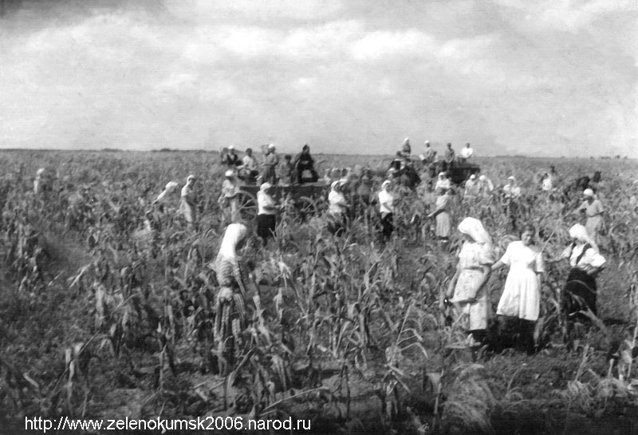
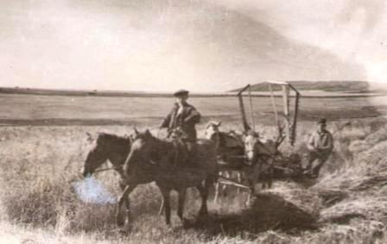
Его Родина – деревня Чебаклей, неподалёку от Ишима

Slide 12
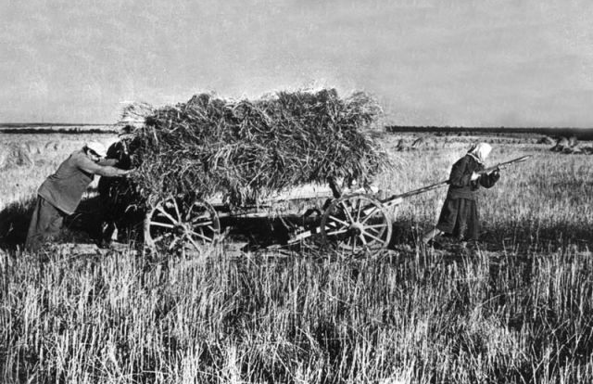
Будни трудового фронта

Slide 13
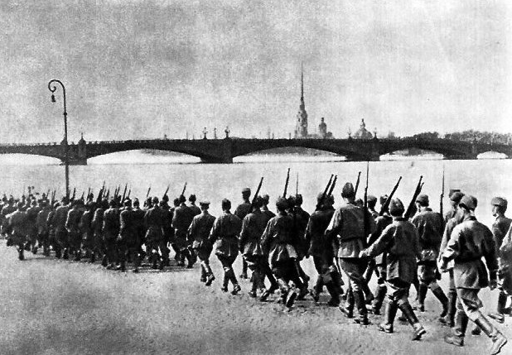
На фронтах Великой Отечественной войны

Slide 14
Григорьев Сергей Павлович
Военный билет стр 1

Slide 15
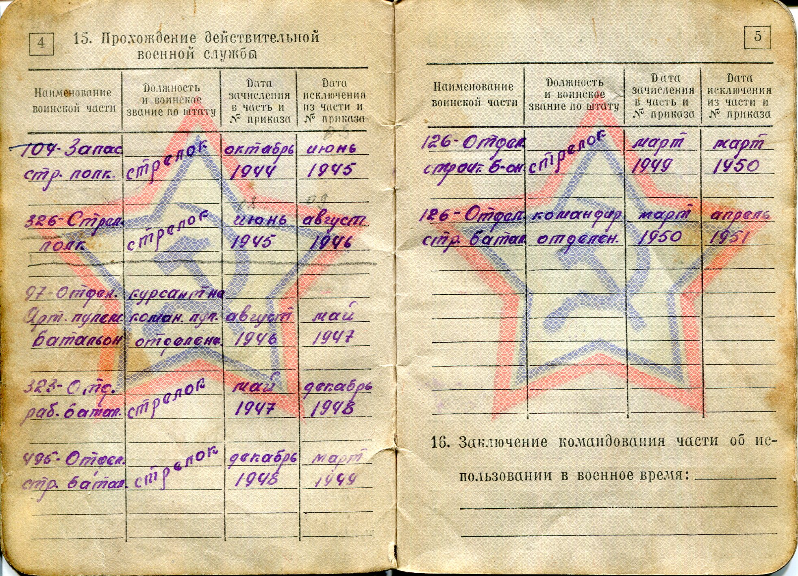
Командир пулеметного отделения стрелкогого полка

Slide 16
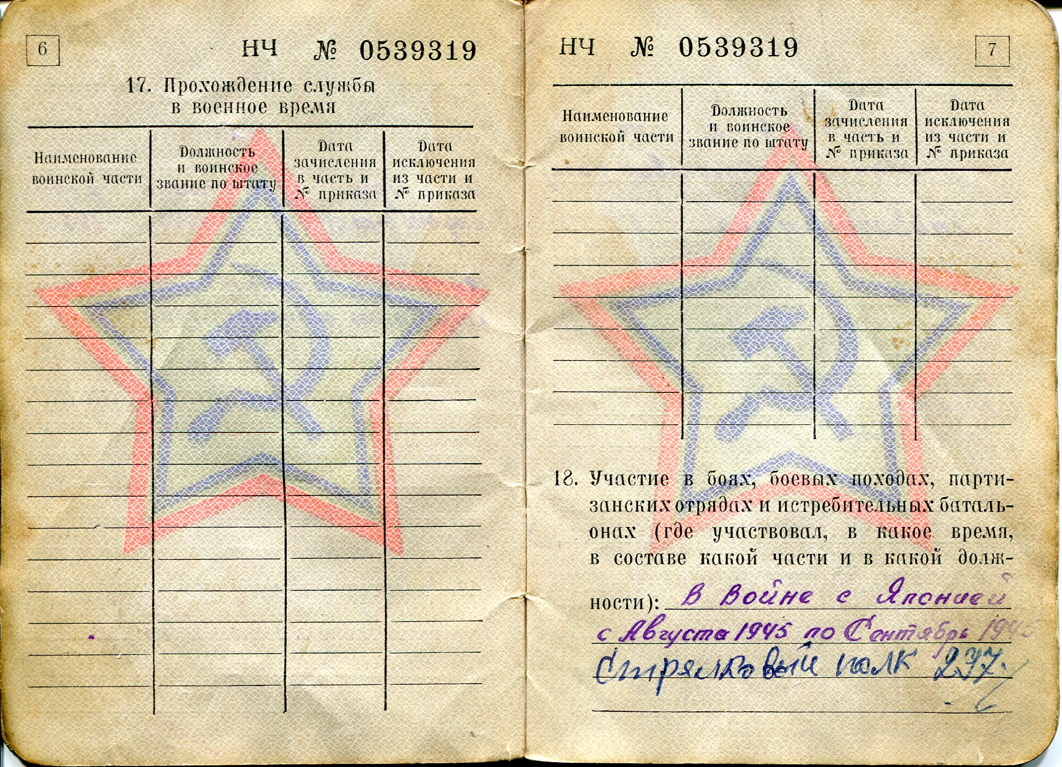
Участие в войне с Японией

Slide 17
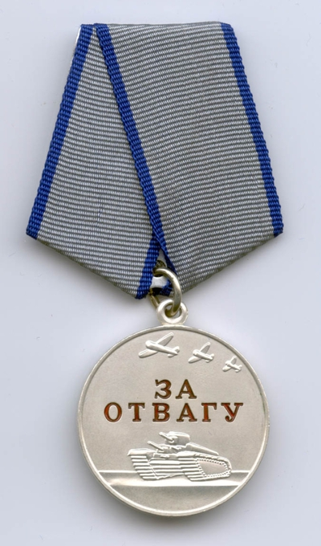
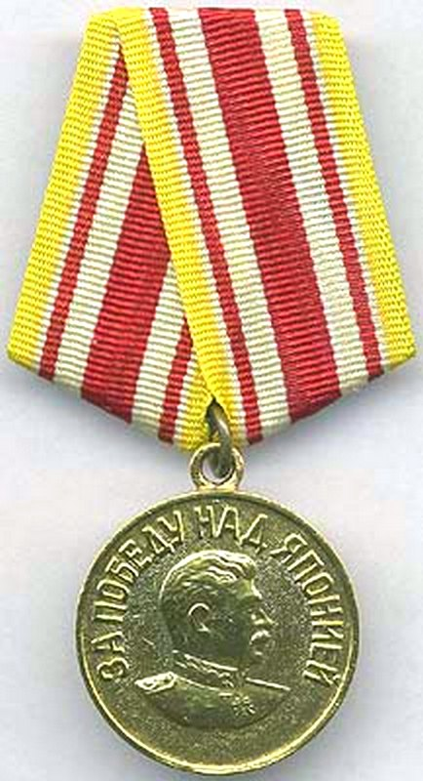
Награды моего дедушки
Медаль «За отвагу»
Медаль
«За победу над Японией»

Slide 19
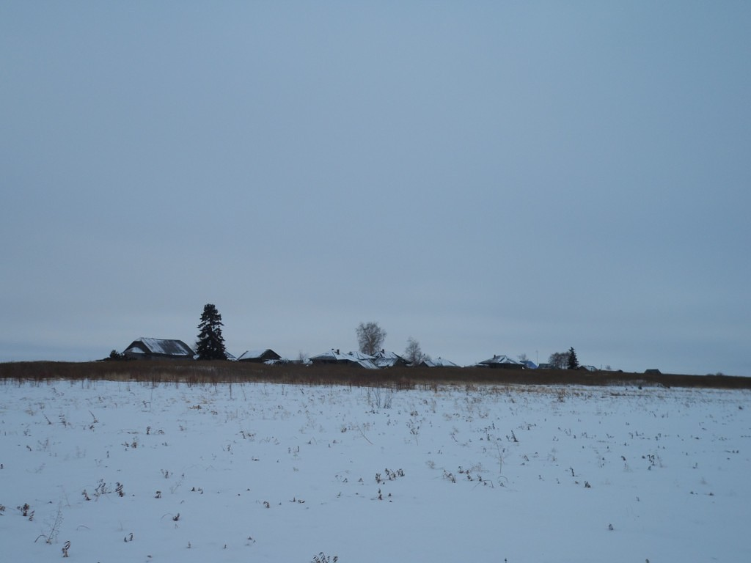
д.Скрипуново Ханты-Мансийского района

Slide 20
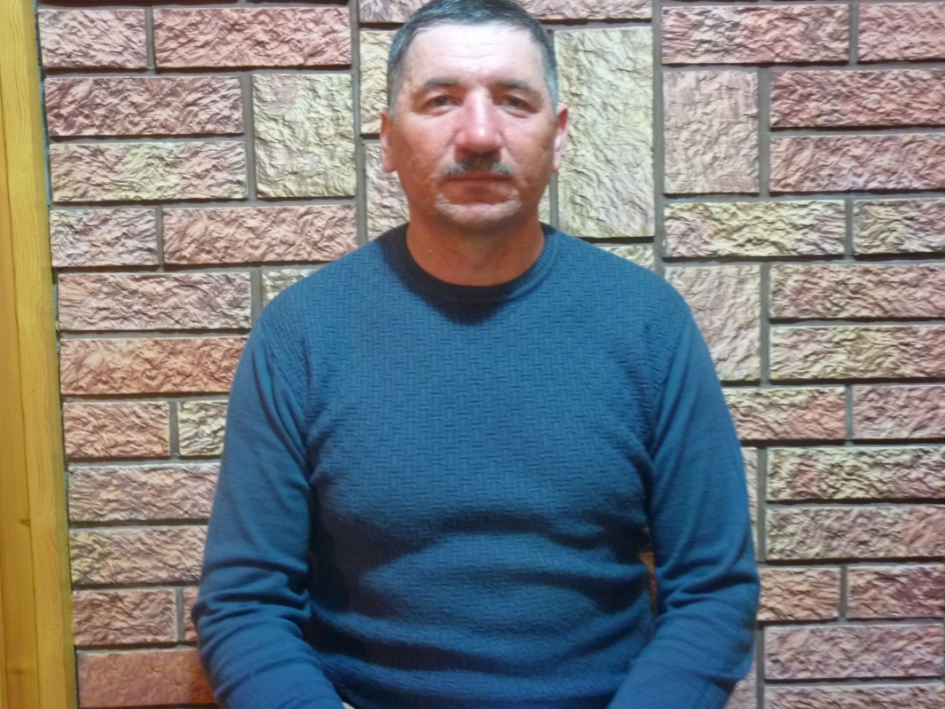
Большая семья

Slide 21
Семья Ирины Степановны

Slide 22
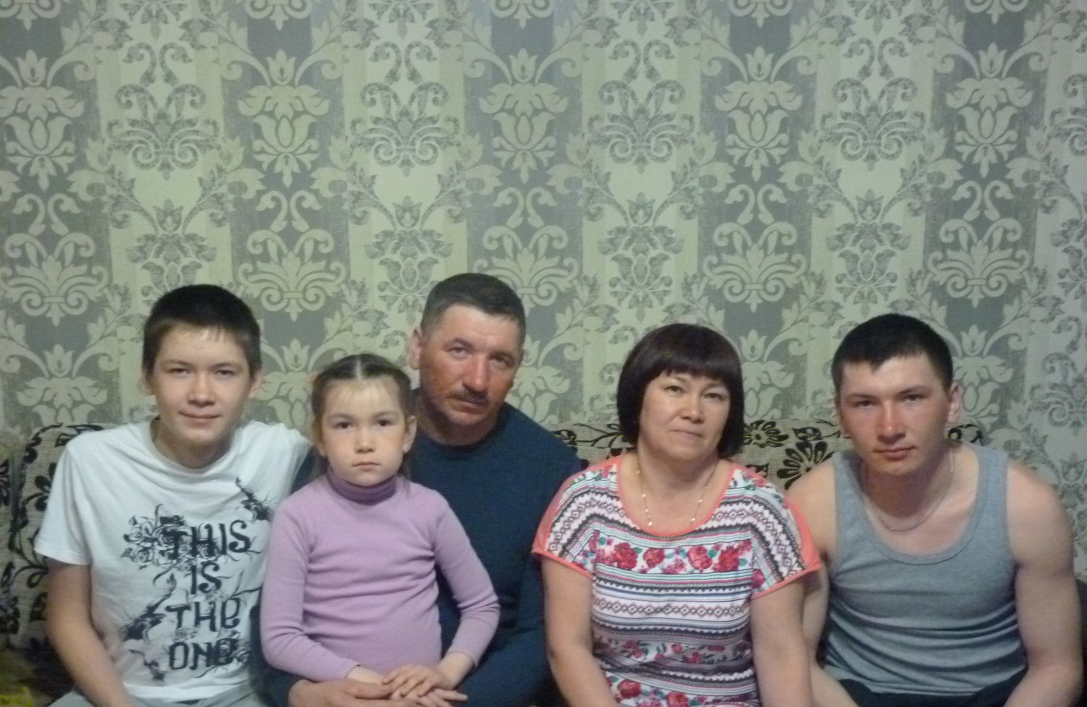
Семья Павла Сергеевича

Slide 23
Мой папа- Аксенов Павел Сергеевич

Slide 24
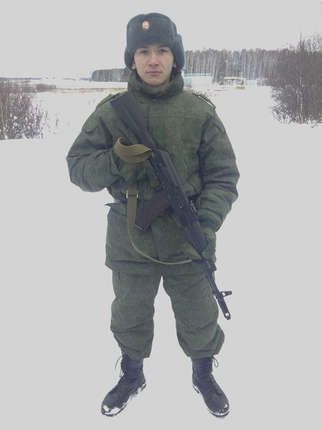
Старший брат - Антон

Slide 25
Мой брат – военнослужащий Российской армии - Никита

Slide 26
В презентации использованы материалы из семейного архива семьи Аксёновых Материалы из сети Интернет

Slide 27
Спасибо за внимание!

